Slide 1
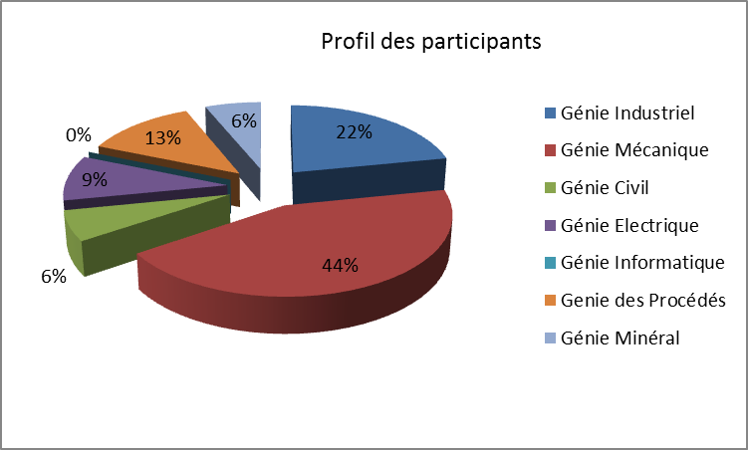
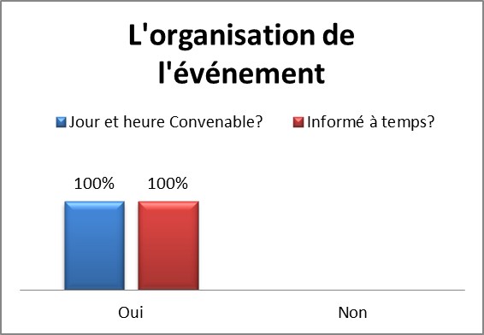
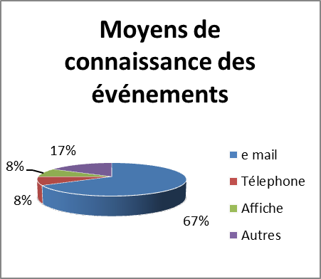
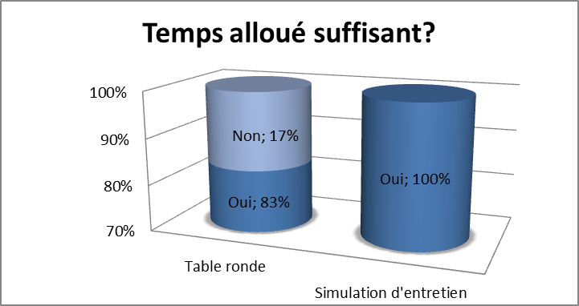
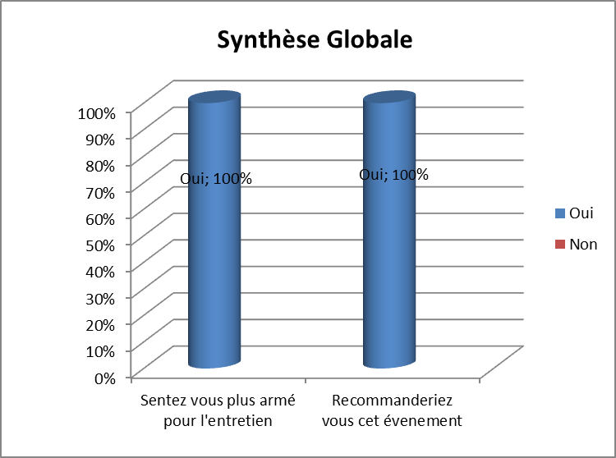
Bilan des sessions

Slide 2
Quelques Chiffres
Nombre de participants : 80
Nombre d’accompagnants : 16 professionnels RH
Taux de satisfaction des participants: 100%

